Slide 1
Чему и как учить будущих и настоящих knowledge workers?
Денис Волков
26 апреля 2019 г.

Slide 2
«Знания для работников знания» Обучение и подготовка специалистов в сфере управления знаниями: чему и как учить будущих и настоящих knowledge workers? Волков Денис Владимирович Кафедра Управления информационными системами и программирования ФГБОУ ВО «Российский экономический университет им. Г.В. Плеханова»

Slide 3
О чём хотелось бы поговорить сегодня…
Контекст для бизнеса: экономика знаний
Знания как «объект управления» в человеческой деятельности
Роль знаний в достижении успеха в сфере IT
Понятие «знания» и «управление знаниями» в контексте управления в современной экономике
Структура интеллектуального капитала предприятия в парадигме «управления знаниями»
Компетенции и компетентность: обретение и развитие
Модели обучения «по-взрослому» и стратегии эффективного развития компетенций
Обучение как способ (один из многих!) обретения новых знаний, развития новых умений и навыков
Ну и, наконец, «Главный секрет» эффективного обучения ;-)
Знания в «экономике знаний»
Роль и место знаний в бизнесе
Современное общество – «общество знания»
Что такое «знания» и как они «добываются»
«Управление знаниями» – новая парадигма управления в современных условиях?
Зачем «управлять» знаниями?
Ради чего всё это? Понятие «интеллектуального капитал» - его роль , место и значение «экономике знаний»
Как управлять знаниями? Модели и инструменты
Что должен знать и уметь специалист по управлению знаниями
Что такое «компетенции для knowledge workers» и как их развивать?
Модели компетенций
Стратегии успешного обучения
Модели и инструментарий повышения эффективности учебной деятельности
«Главный секрет» успешного обучения…

Slide 4

Прежде чем мы начнём…
Notes:
«Дружба начинается с улыбки!» © Крошка Енот ☺

Slide 5
О докладчике
Волков Денис Владимирович
Старший преподаватель кафедры Управления информационными системами и программирования Института Цифровой экономики и информационных технологий РЭУ им. Г.В. Плеханова
2010-2015 гг.: преподаватель/старший преподаватель/доцент кафедры Управления знаниями и прикладной информатики в менеджменте Московского государственного университета экономики, статистики и информатики (МЭСИ)
Член Совета молодых учёных РЭУ им. Г.В. Плеханова
Управляющий партнёр и консультант Practical Consulting Group и Point Training Group
2008 г.: Президент профессионального сообщества специалистов в сфере «управления талантами» «Сообщество Success Insights® CIS»
2007 г.: Президент Ассоциации выпускников Высшей школы международного бизнеса (ВШМБ)
2007 г.: Член Наблюдательного совета Высшей школы международного бизнеса (ВШМБ) Российской академии народного хозяйства и государственной службы при Президенте РФ

Slide 6


Практический опыт работы в бизнесе
1995 – 2001 гг.
Siemens AG
Департамент «Сети связи и передачи информации»
Инженер службы сервиса / Менеджер по сбыту / Key Account Manager, Руководитель проектов
2001 – 2003 гг.
Siemens Building Technologies Ltd.
Руководитель направления «Комплексные проекты»
2003 – 2008 гг.
Oracle CIS
Consulting Operations Manager, Knowledge Management Lead, Continuous Learning Lead

Slide 7

Практический опыт управления знаниями на предприятиях и в организациях
Siemens AG
1995 – 2003 гг.
Siemens ICN ShareNet: A Global Knowledge Network
Oracle Corp.
2003 – 2008 гг.
Knowledge Management Professional Community

Slide 8

Начало постижения основ управления знаниям и компетенциями…

Slide 9

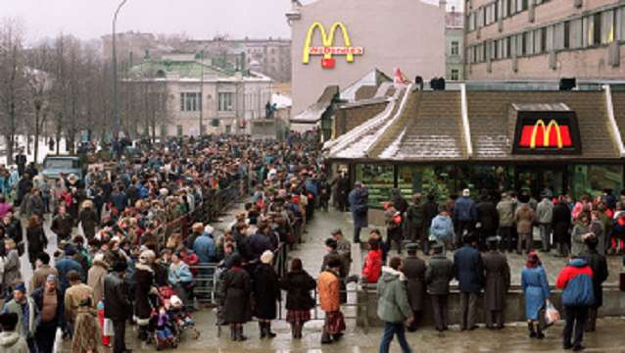
Теория управления - в практике бизнеса! Компетенции для «новой экономики»
С октября 1992 г. по апрель 1993 г.

Slide 10
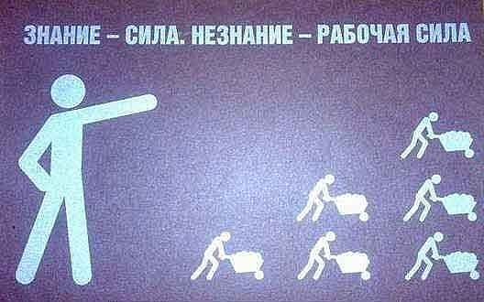
Понятие «знание» в контексте экономики знаний ☺

Slide 11
Шутки в сторону Реалии «новой экономики»
Экономика знаний — высший этап развития постиндустриальной экономики и инновационной экономики, для которой характерны информационное общество или общество знаний; также — следующий этап большого развития экономики и общества передовых стран мира. Пока экономику знаний создали США и частично ЕС.
Часто термин экономика знаний используют как синоним инновационной экономики. Однако экономика знаний — высший этап развития инновационной экономики и является базой, фундаментом общества знаний или информационного общества.
Экономика знаний — экономика, где основными факторами развития являются знания и человеческий капитал. Процесс развития такой экономики заключен в повышении качества человеческого капитала, в повышении качества жизни, в производстве знаний высоких технологий, инноваций и высококачественных услуг.
В социологии: экономика ежедневной технологической революции. Экономика знаний — высший этап развития постиндустриальной экономики и инновационной экономики, а потому в наибольшей степени характерна для самых развитых стран таких как: США, Германия, Великобритания, Республика Корея и Япония.
Существуют в литературе и другие определения развитых и будущих обществ и экономик.
Сегодня производство знаний и высоких технологий служит основным источником роста экономики в развитых странах.^{[1]}
Главным фактором формирования и развития экономики знаний является человеческий капитал. Одновременно необходим достаточно высокий уровень развития социального капитала.
И всё то УЖЕ (!) в Википедии: http://ru.wikipedia.org/wiki/Экономика знаний

Slide 12
И вот такое – тоже в Википедии…
Информацио́нный рабо́тник (англ. knowledge worker) —
работник умственного труда (категория работников, чья деятельность связана с обработкой имеющейся информации и получением новой информации; включает программистов, аналитиков, специалистов по планированию и др.; иногда в эту группу включают всех работников, обладающих высоким уровнем образования или связанных с образованием (в том числе, учёных, преподавателей и студентов).^{[1]}
В научный обиход этот термин ввёл в 1959 году Питер Друкер.

Slide 13

Зачем люди – ученые, политики, бизнесмены… «управляют своими знаниями»?

Slide 14

Зачем и почему управляют знаниями в бизнесе, в компаниях и организациях?

Slide 15
Черновой слайд к введению в проблематику: Что есть знание и как им управлять?
???

Slide 16
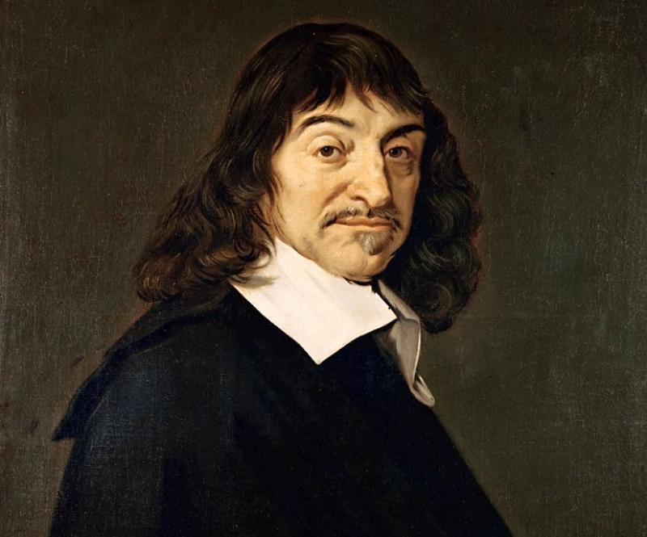
Главная проблема управления знаниями
«Определяйте значения слов – этим вы избавите человечество от половины его недоразумений»…
Р. Декарт

Slide 17
«Главная» и «основная» проблема в управлении знаниями…
«Главные» проблемы управления знаниями…
…отсутствие единого понимания того, ЧЕМ и КАК управляем
– ЧТО есть «знания», как объект управления, и
– ЧТО есть «управление знаниями», как отдельная специальная предметная область деятельности.
«Определяйте значения слов – этим вы избавите человечество от половины его недоразумений!»
Р. Декарт

Slide 18
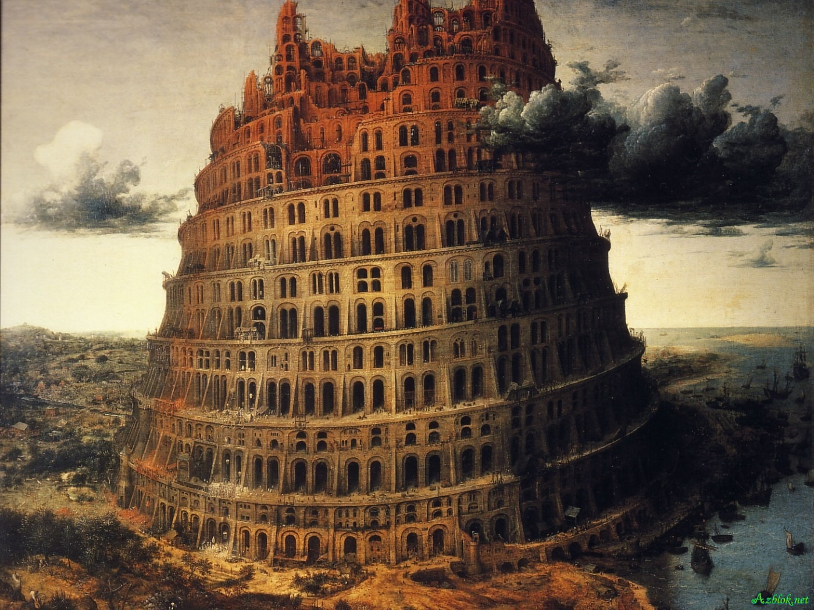
Если не договоримся о терминах, то…

Slide 19
Управление знаниями: историческое определение
Систематическое формирование,
обновление и применение знаний
с целью максимизации эффективности
предприятий.
Карл Вииг, 1986 г.

Slide 20
«Управление знаниями» - от англ. “knowledge management”
Целенаправленная, системная и регулярная деятельность, направленная на приобретение, создание, накопление и распространение знаний с целью максимизации их наилучшего применения в интересах действующих субъектов (в т.ч. с целью максимизации темпов роста ИК).
© Денис Волков, 2005-2018

Slide 21
Так чем же управляем на самом деле?
???

Slide 22


Основа успеха в современной экономике
Производительность
vs.
Эффективность
© Денис Волков, 2011
Notes:
22
22
22
22

Slide 23
Главная цель – максимизация эффективности!
ЗНАНИЯ
РЕСУРСЫ
ВРЕМЯ
ДЕНЬГИ
© Денис Волков, 2012
Notes:
23

Slide 24
Знания в эпоху экономики знаний
Знание = Ресурс
Знание = Актив
Знание = Товар?

Slide 25
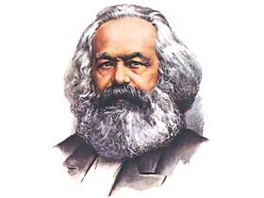
«Новый Капитал»
Д – Т – Д’

Slide 26
Специфика «нового» капитала
Деньги → Знания → Деньги'
Знания → Деньги → Знания'

Slide 27

Реалии «новой экономики»: капитал пляшет под дудку таланта!

Slide 28
Структура интеллектуального капитала по Т. Стюарту
Интеллектуальный капитал
Человеческий капитал | Структурный капитал | Потребительский капитал
Наличие знаний и умение использовать их для удовлетворения потребностей клиентов | Формы, методы, структуры, процессы и прочее, позволяющие эффективно осуществлять сбор, тестирование, организацию, фильтрацию, сохранение и распространение существующих и вновь приобретаемых знаний | Отношения организации с потребителями её продукции и/или услуг

Slide 29
Структура интеллектуального капитала по Э. Брукинг
Интеллектуальный капитал компании
Рыночные активы | Интеллектуальная собственность как актив | Человеческие активы | Инфраструктурные активы
Марка обслуживания Марки товара Корпоративные марки Покупатели Покупательская приверженность торговой марке фирмы Повторные сделки Корпоративное имя Портфели заказов Механизмы распределения Деловое сотрудничество Франшизные соглашения Лицензионные соглашения Благоприятные контракты | Патенты Авторские права Программное обеспечение Права на дизайн Производственные секреты Ноу-хау Товарные знаки Знаки обслуживания Зарегистрированные торговые марки | Образование Профессиональная квалификация Профессиональный потенциал Типы личности сотрудников Связанные с работой знания Связанные с работой умения Профессиональные компетенции | Корпоративная память Корпоративная культура Управленческие процессы Информационные технологии Сетевые связи Отношения с финансовыми кругами Требуемые стандарты

Slide 30
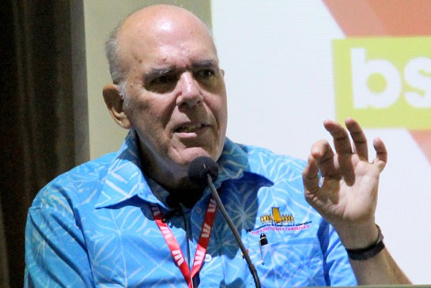
Резюме: понятия предметной области ИК и УЗ: чем управляем?
Знания — информация в контексте деятельности субъекта, проверенная на практике и/или на опыте (в т.ч. и в эксперименте), в объёме, позволяющем принимать адекватные решения и совершать целенаправленные действия для достижения желаемого и/или (по крайней мере) ожидаемого результата.
Интеллектуальный капитал — совокупность знаний в распоряжении организации (вне зависимости от формы их представления: знания людей, их умения, навыки, компетенции, производственный опыт, отчуждаемые знания: регламенты, процессы, ноу-хау, другие нематериальные активы и интеллектуальная собственность), позволяющих обеспечить получение экономических выгод и способствующих максимизации эффективности деятельности предприятия.
© Denis Volkov 2005 - 2019
Ларри Прусак одобряет! ☺

Slide 31
Классификация знаний как объекта управления: виды и типы
Декларативное знание
Процедуральное знание
ЗНАНИЯ
ЯВНЫЕ
ФОРМАЛИЗОВАННЫЕ
НЕФОРМАЛИЗОВАННЫЕ
НЕЯВНЫЕ
НЕФОРМАЛИЗОВАННЫЕ
© Денис Волков, 2005-2018

Slide 32
Области формирования и приращения интеллектуального капитала
Люди
Область приращения интеллектуального капитала
Процессы
Технологии
Схема формирования области приращения интеллектуального капитала
© Денис Волков, 2006-2017
Notes:
32

Slide 33
Области формирования и приращения интеллектуального капитала
Области
компетенций
Область приращения интеллектуального капитала
Люди
Процессы
Технологии
Приращение областей знаний за счёт применения компетентностного подхода
© Денис Волков, 2006-2017
Notes:
33

Slide 34
Стратегия – приращение компетенций!
Области
компетенций
Область приращения интеллектуального капитала
Максимизация приращения интеллектуального капитала за счёт применения компетентностного подхода
© Денис Волков, 2005-2018
Notes:
34

Slide 35
Задачи управления компетенциями
Расширение областей компетенций
Развитие компетентности сотрудников
УПРАВЛЕНИЕ КОМПЕТЕНЦИЯМИ
Ориентация на обретение мастерства
Ориентация на конкурентные и “новые” знания
© Денис Волков, 2012
© Денис Волков, 2005-2018

Slide 36
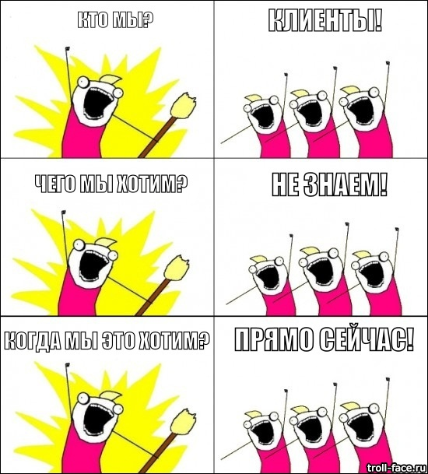
Чего хотят клиенты?
Notes:
Клиентоориентированность – это «о потребностях» клиентов… Как же их понять, этих клиентов? И как узнать, чего они хотят НА САМОМ ДЕЛЕ?

Slide 37


Когда клиент платит?
Ценность
Notes:
Сервис – это продажа. Продажа услуги. А услуга имеет ценность в глазах клиента лишь в момент её оказания. Ни «до» (на этапе, собственно, «продажи» и заключения сделки/договора), ни «после», когда она «уже» оказана.

Slide 38
Главная цель – рост эффективности!
ЗНАНИЯ
РЕСУРСЫ
ВРЕМЯ
ДЕНЬГИ
© Денис Волков, 2005-2018
Notes:
38

Slide 39
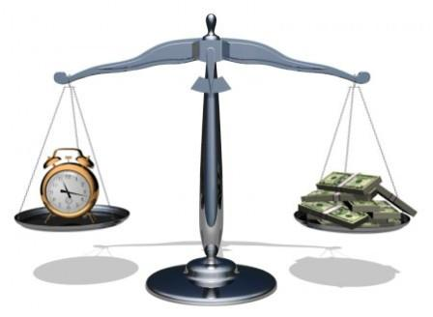
…а эффективность, это…
Notes:
У клиента ДВЕ ценности: деньги и время (которое, в свою очередь, как известно, деньги). И мы можем помочь клиенту соблюсти этот, так необходимый ему, баланс – между затратами времени и денег на решение своих задач и затратами «только денег», когда он поручает решение своих задач нам. До тех пор, пока в глазах клиента его затраты при работе с нами ниже, чем без нас, до тех пор он и ценит нас и работает с нами. Невосполнимый фактор – время! А время, как известно – деньги! ☺

Slide 40
Как же управлять знаниями?!!
???

Slide 41

Все модели уже разработаны! ☺

Slide 42
Модель управления: Цикл управления знаниями
1. Извлечение и/или создание новых знаний
0. Анализ потребности в знаниях
2. Экстериоризация vs. Экстернализация
12. Обновление («освежение») знаний (refresh)
3. Анализ принципиальной формализуемости знаний
11. Аудит знаний (revision)
СУЗ
«Сектор «RE-»
4. Формализация знаний
10. Удержание знаний
(knowledge retention)
5. Структурирование и Документирование
«Информационная редукция знания»
9. Повторное
использование знаний
(knowledge re-use)
8. Интериоризация vs. Интернализация
6. Кодификация
7. Knowledge
Transfer & Sharing
Передача знаний и Обмен знаниями
Цикл управления знаниями
© Денис Волков, 2010-2018
Notes:
42

Slide 43
СУЗ: система управления знаниями
Рис. 6 Цикл управления знаниями
ЛЮДИ
ПРОЦЕССЫ
ТЕХНОЛОГИИ
Компоненты системы управления знаниями предприятия

Slide 44
Какие же компетенции для этого вот всего требуются
???

Slide 45
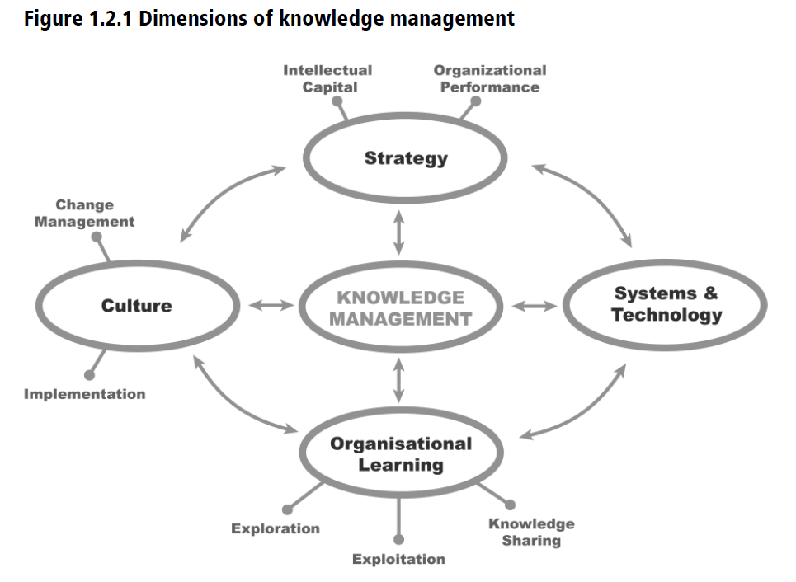
© проф. М. Станкоски, Университет Дж. Вашингтона, США

Slide 46
Специфика управления знаниями: Complexity & Multidisciplinarity
Systems Theory
Risk Management Assessment
Intelligent Agents
Management of R&D
Decision Support Systems
Modeling and Simulation
Data Mining / Data Warehousing
Enterprise Resource Planning
Business Process Engineering
Systems Analysis
Systems Engineering
Leadership
Ethics
Communications Theory
Organizational Psychology
Visualization
Groupware
Virtual Networks
Strategic Planning
Management-by-Objectives
Total Quality Management
Management Theory
Management of Information Systems
Database Design / Database Management Systems
Data Communications and Networks
© проф. М. Станкоски, Университет Дж. Вашингтона, США

Slide 47


Slide 48
А можно ли как-то попроще?

Slide 49
Методы, процессы и инструменты СУЗ
Обучение на рабочем месте
Наставничество и менторинг
Тренинги и воркшопы
Формирование и развитие профессиональных сообществ и сообществ практики
Формирование и поддержание деятельности виртуальных рабочих групп
Внедрение инструментов УЗ
Развитие инфраструктуры УЗ
Корпоративные порталы
© Денис Волков, 2005-2018

Slide 50
«Новые» инструменты СУЗ
Storytelling
Учет интеллектуального капитала (Intellectual Capital Reporting)
Анализ социальных сетей (Social Networks Analysis)
Анализ «потоков знаний» (Knowledge Flows Analysis)
«Управление опытом» (Experience Management © Denis Volkov 2013-2017)
Обмен знаниями (Knowledge Sharing)
Удержание знаний (Knowledge Retention)
© Денис Волков, 2005-2018

Slide 51
Какие компетенции для этого нужны?
???

Slide 52
Определимся с терминами!
Компетенция – совокупность знаний, умений, навыков, а также способностей, талантов, поведенческих моделей и личных качеств сотрудника, необходимая для успешного и эффективного решения поставленных профессиональных задач.
Компетентность - совокупность компетенций, наличие знаний и опыта, необходимых для эффективной деятельности в заданной предметной области.
(опять (!) Википедия: http://ru.wikipedia.org/wiki/Компетентность)
От себя добавим: «...в рамках предоставленных полномочий в отведённой сфере ответственности»! ©
© Денис Волков, 2005-2018

Slide 53
Hard skills & Soft skills for KM(KW)? Топ-3 компетенции knowledge workers
Коммуникативные навыки
Навыки логического мышления
Креативное мышление

Slide 54
Hard skills & Soft skills for KM(KW)? Другие компетенции для knowledge workers
Навыки публичных выступлений (presentation skills)
Системное мышление
Навыки целеполагания и планирования
Умение расставлять приоритеты
Ассертивность
Умение работать в команде
Навыки проектной работы
Навыки продаж (sales skills)

Slide 55
Ну а как же прирастают компетенции?!!
???

Slide 56
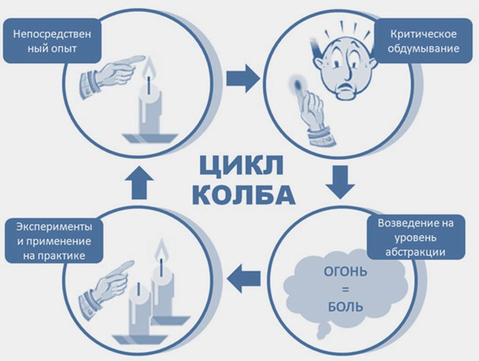
«Как учатся взрослые»? Всем хорошо знакомая картина…
Notes:
Как же сделать прохождение этого цикла в развитии компетенций максимально быстрым и эффективным? Ответ – СУЗ!

Slide 57
Понятие когнитивного диссонанса
Когнити́вный диссона́нс (от латинских слов: cognitiо — «познание» и dissonantia — «несозвучность, нестройность, отсутствие гармонии») — состояние психического дискомфорта индивида, вызванное столкновением в его сознании конфликтующих представлений: идей, верований, убеждений, ценностей или эмоциональных реакций.
Понятие впервые введено Леоном Фестингером в 1957 году.
Источник (и опять Википедия!!!): http://ru.wikipedia.org/wiki/Когнитивный_диссонанс
«Знание есть результат…
конструктивного разрешения когнитивного диссонанса»!
С.Р. Филонович
Notes:
Диссонанс может появиться по различным причинам:
из-за логического несоответствия;
«по причине культурных обычаев»;
в том случае, если индивидуальное мнение входит в состав более широкого мнения;
из-за несоответствия прошлого опыта c настоящей ситуацией.
Когнитивный диссонанс возникает из-за несоответствия двух «когниций» (или «знаний») индивида. Индивид, располагая информацией по какому-либо вопросу, бывает вынужден пренебречь ею при принятии некоторого решения. Как следствие, возникает несоответствие («диссонанс») между установками человека и его реальными поступками.
В результате такого поведения происходит смена определенных (на которые ситуация так или иначе влияет) установок человека, а оправдать это изменение можно исходя из того, что человеку жизненно необходимо поддерживать согласованность своих знаний.

Slide 58
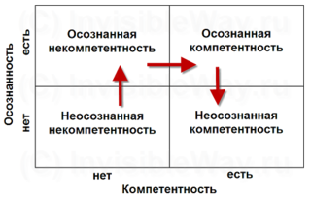
Как прирастают компетенции: четыре этапа

Slide 59
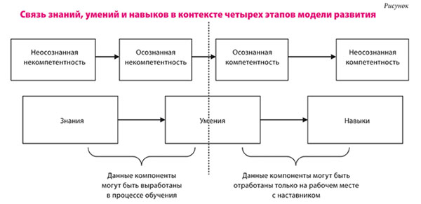
Этапы развития через обретение компетенций
Ученичество
Мастерство

Slide 60
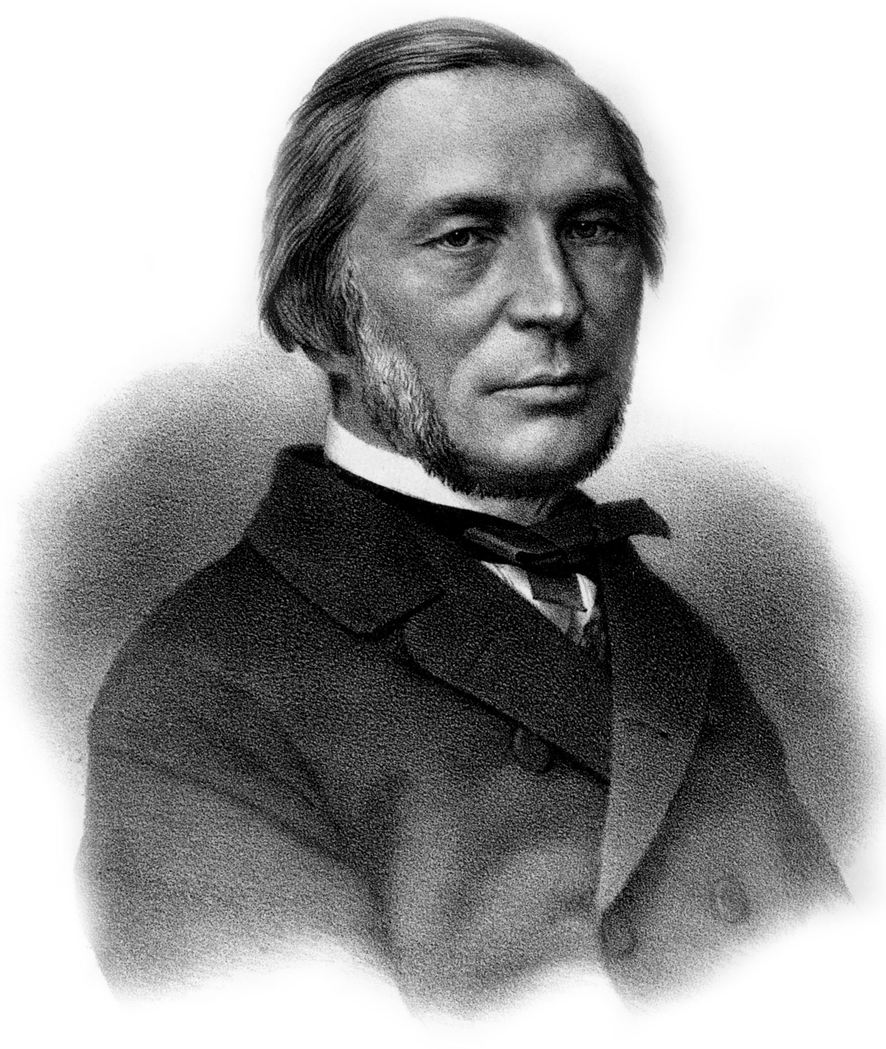
Теория и практика: соотношение и связь?
«Теория без практики мертва и бесплодна, а практика без теории бесполезна и пагубна…»
Пафнутий Львович Чебышев (1821 - 1894)

Slide 61
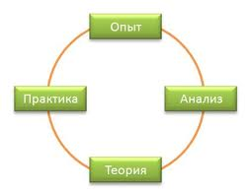
«Петля опыта»: от практики к теории!

Slide 62
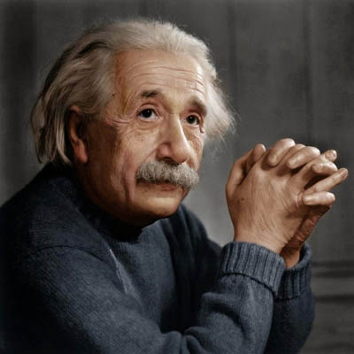

Обучение… это О ЧЁМ вообще?!!

Slide 63
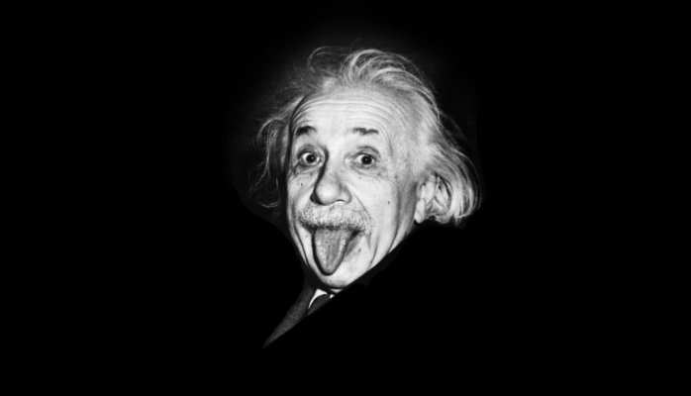

Slide 64
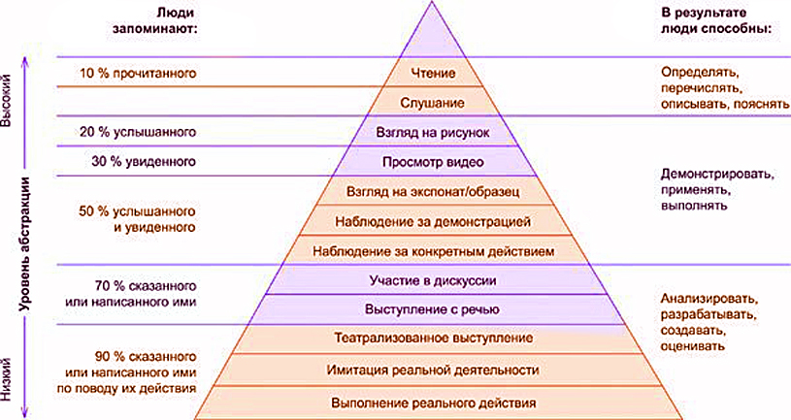
Управление опытом и обмен знаниями. Инструментарий: тренинг и воркшоп
«Конус опыта» Э. Дэйла

Slide 65
Как повысить эффективность обучения в 3 раза? Методика и инструментарий «У.Д.И.!» © Denis Volkov
Суть метода и технологии У.Д.И.!:
после освоения какого-либо учебного материала – ответить себе последовательно на 3 (три) простых вопроса:
У – что я Узнал?
Д – что (и как) я буду Делать?
И – как я это Использую?
© Denis Volkov 2014
© Denis Volkov 2014-2018
Notes:
Inspired by IPS «3-П»

Slide 66
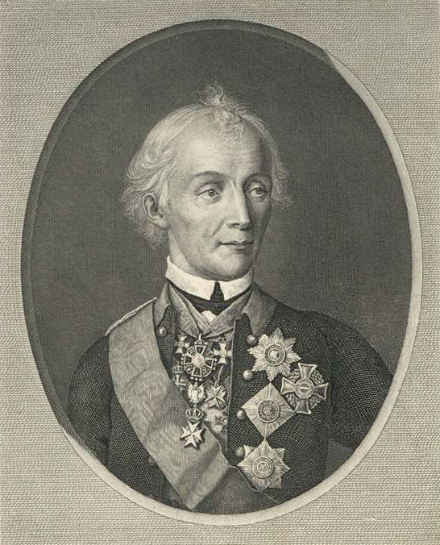
Зачем «управлять знаниями»? «Наука побеждать» © Суворов А.В.
«Раз счастье, два раза счастье — помилуй Бог! Надо же когда-нибудь и немножко умения!»
Александр Васильевич Суворов (1730 - 1800)

Slide 67
Как же прирастает интеллектуальный капитал?
???

Slide 68
«Что есть знание»? Знания – как объект управления
???

Slide 69

Какую же стратегию выбрать? И, главное, как её реализовать?

Slide 70
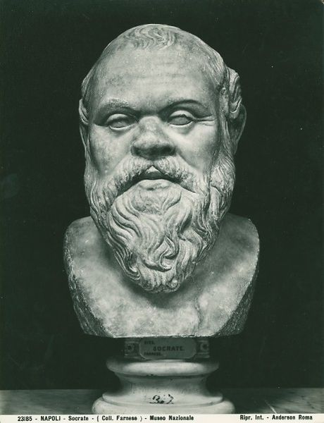
Как же учиться максимально эффективно?

Slide 71
Что же нужно ДЕЛАТЬ, чтобы заставить эту систему РАБОТАТЬ?

Slide 72
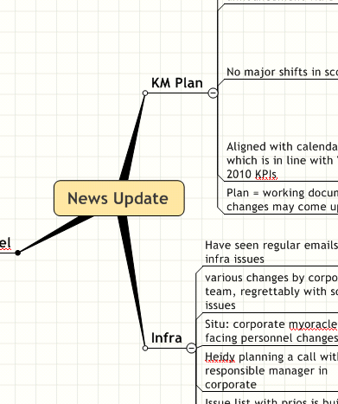
Майндмэппинг с инструментарием MindManager ®
Инструмент для извлечения и формализации неявных знаний, документирования, сохранения, удержания и распространения знаний внутри компании
Инструмент повышения эффективности групповой работы сотрудников в ходе совещаний
Инструмент повышения личной эффективности сотрудников
MindManager ® является программным продуктом компании MindJet (www.mindjet.com)‏
Notes:
72
72
72

Slide 73
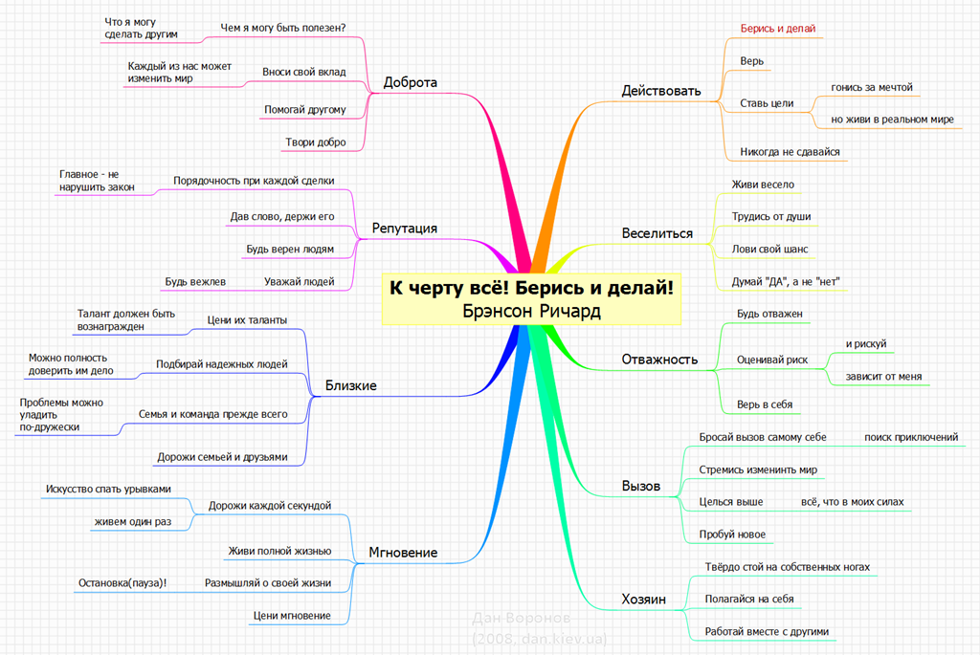
Notes:
Пример из Интернет: майнд-мэп по книжке Р. Брэнсона «К чёрту всё! Берись и делай!» – найти ссылку на оригинальный пост!

Slide 74
After Action Review (AAR)
Метод извлечения, формализации и сохранения знаний
Метод удержания знаний и обеспечения их повторного использования
Метод обучения на рабочем месте
Набор инструментов для организации групповой работы
Notes:
74
74
74

Slide 75
Метод AAR или «Разбор полётов»
Что планировалось изначально?
Что произошло на самом деле?
Почему это произошло?
Что будем делать в следующий раз?
Чему мы научились (lessons learnt)?
Как мы будем об этом сообщать (report)?

Slide 76
Метод AAR или «Разбор полётов»
Что планировалось изначально?
Каковы были исходные предположения и цели проекта?
Каковы были начальные плановые сроки, продолжительность, бюджет, задачи?
Каковы были изначальные ожидаемые результаты реализации данного проекта?
Что произошло на самом деле?
Что мы получили в результате?
Каковы достигнутые результаты? Устраивают ли они нас?
Удалось ли нам достичь целей проекта?
Уложились ли мы в плановые сроки и бюджет?
Почему это произошло?
Каковы причины полученного нами в итоге результата?
Что обеспечило нам такой результат? Какие наши действия привели к нему?
Что будем делать в следующий раз?
Какие действия мы будем предпринимать в следующий раз для обеспечения успеха проекта?

Slide 77
Условия достижения успешного учебного результата
КОГДА!
РЕЗУЛЬТАТ
ЧТО!
КАК!

Slide 78
И тогда вам гарантирован…

Slide 79
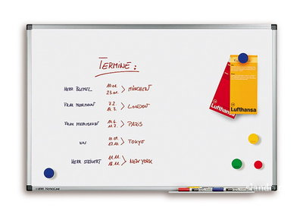



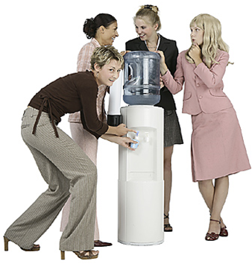

«Новые» (? ;-)) инструменты управления знаниями
© Денис Волков, 2003-2018
Notes:
79
79
79
…«хорошо забытые старые» инструменты управления знаниями в организациях!

Slide 80
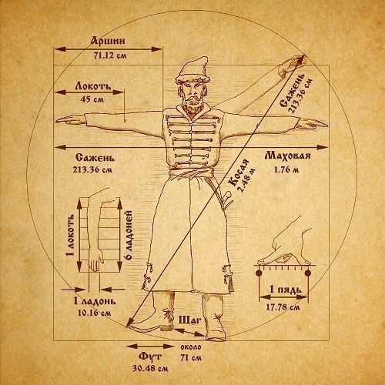
Задайте метрики! KPI

Slide 81
Основные моменты
Видение
Связь со стратегией
Требования бизнеса
Ценность для всех участников
Индикаторы (KPIs)
Лидер (KM Champion)
Полномочия
Бюджет
© Денис Волков, 2010
Notes:
81
81
81

Slide 82
Инвестиции
Люди
Время
Деньги
© Денис Волков, 2010
Notes:
82
82
82

Slide 83
Ключевые факторы успеха
Лидерство
Мотивация
Перспективы (видение цели(!))‏
© Денис Волков, 2010
Notes:
83
83
83

Slide 84
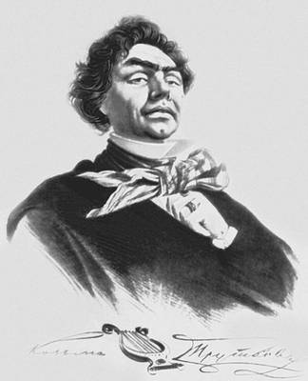
«Нельзя объять необъятное» © К. Прутков

Slide 85
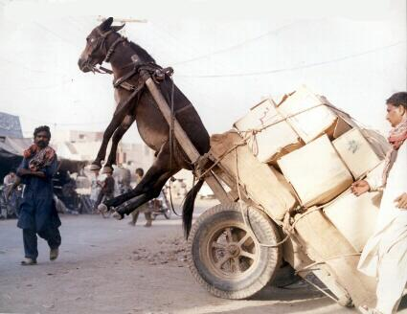
…по крайней мере, не всё сразу! ☺

Slide 86

Время ограничено…

Slide 87
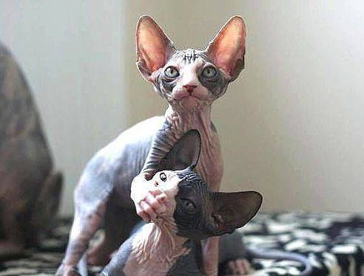
Поэтому… Пора заканчивать! ☺

Slide 88
Q
&
В О П Р О С Ы
A
И
О Т В Е Т Ы
Notes:
88
88
88
88

Slide 89

Было полезно? ;-)
Notes:
Управляйте знаниями – развивайте компетенции! И тогда в корзинке всегда будет «капуста»! ☺ Ну, по крайней мере, какая-то «зелень» точно будет!

Slide 90
Координаты для связи
Волков Денис Владимирович
E-mail: denis.volkov@mail.ru
Volkov.DV@rea.ru
Телефоны: +7 (916) 695 82 16
+7 (985) 364 56 52
Notes:
90
90
90

